Slide 1



天津中德应用技术大学
基于CNN与YuNet的人脸表情识别系统设计与实现
本科毕业设计中期检查汇报
汇报人：张吉鹏
汇报时间：2026/04/17

Slide 2
课题概述与系统总体方案
研究目标
面向端侧实时人脸表情识别场景，构建“视频采集—人脸检测—表情识别—结果显示”的完整闭环，在保证识别精度的同时兼顾模型轻量化与树莓派部署需求。
技术路线
采用 YuNet 完成人脸检测，采用 MobileNetV3-Large 完成表情分类，并将训练模型转换为 TFLite 格式部署至树莓派5平台，实现端侧实时推理。

Slide 3

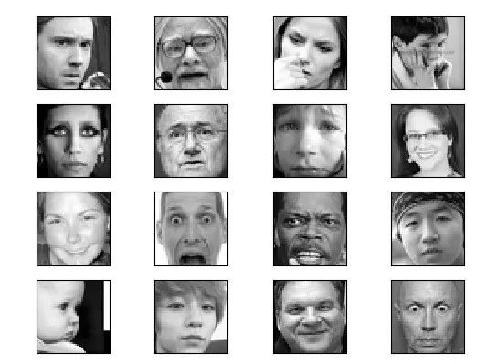
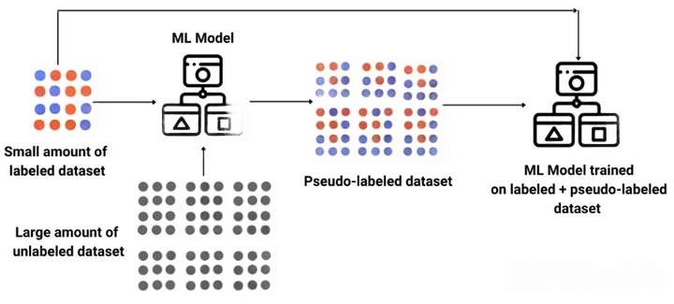
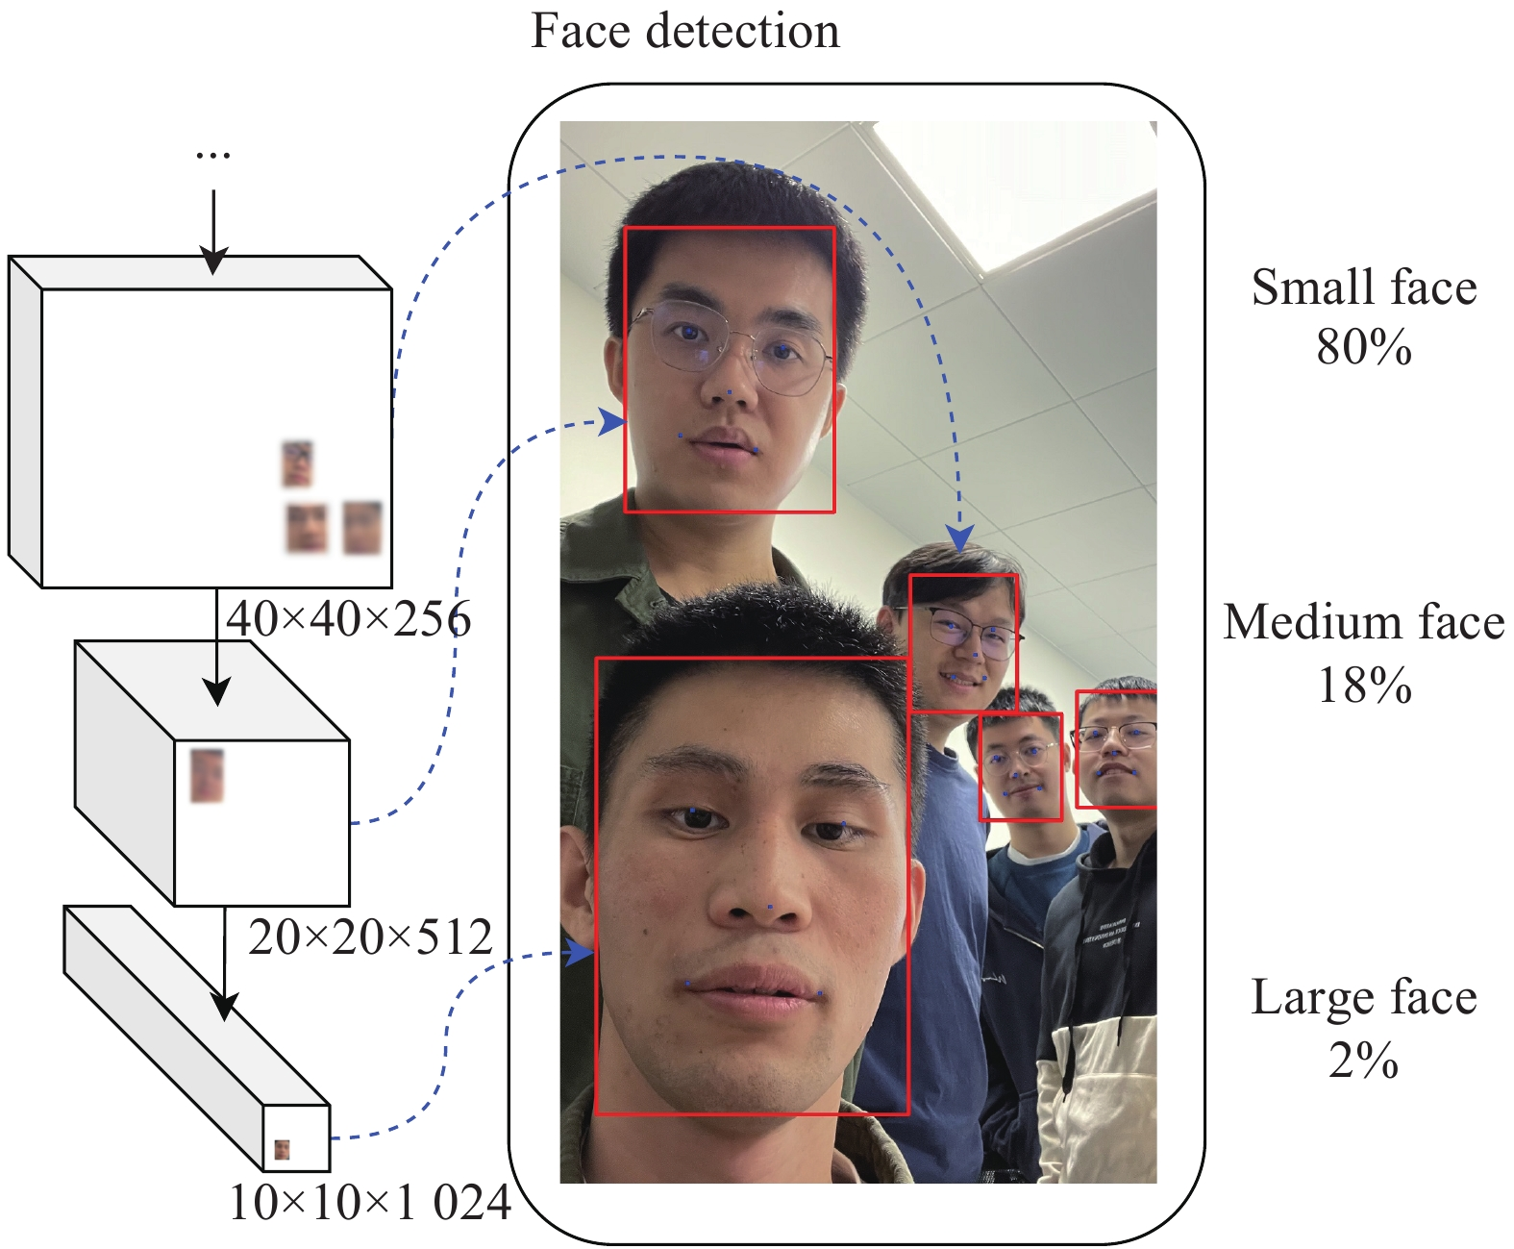
已完成工作：模型构建与训练
数据集构建
训练策略优化
模型结构确定
以 FER2013 为基础，扩展亚裔表情样本，形成约 40.9 万张数据规模，覆盖 7 类表情。
采用数据增强、类别平衡与半监督伪标签机制，提升模型泛化性能与少数类识别能力。
采用 YuNet 进行人脸检测，采用 MobileNetV3-Large 进行表情分类，实现轻量化端侧识别方案。

Slide 4

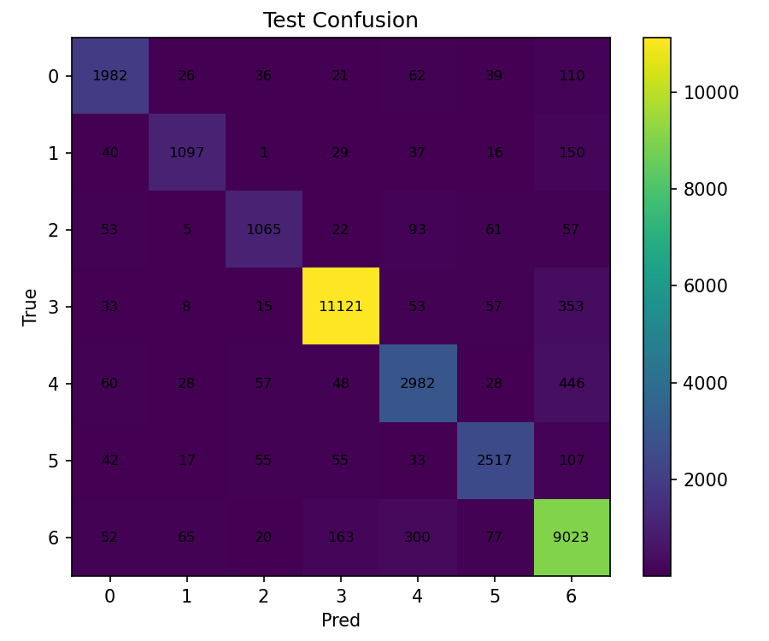

已完成工作：实验结果与性能分析
实验结果
结果分析
验证集准确率达到 90.55%，宏平均 F1 为 87.32%；
测试集准确率达到 90.77%，宏平均 F1 为 87.43%。
从混淆矩阵可见，高兴、中性、惊讶等类别识别效果较好；厌恶、恐惧、悲伤类别之间仍存在一定混淆。
0-angry, 1-disgust, 2-fear, 3-happy, 4-sad, 5-surprise, 6-neutral

Slide 5

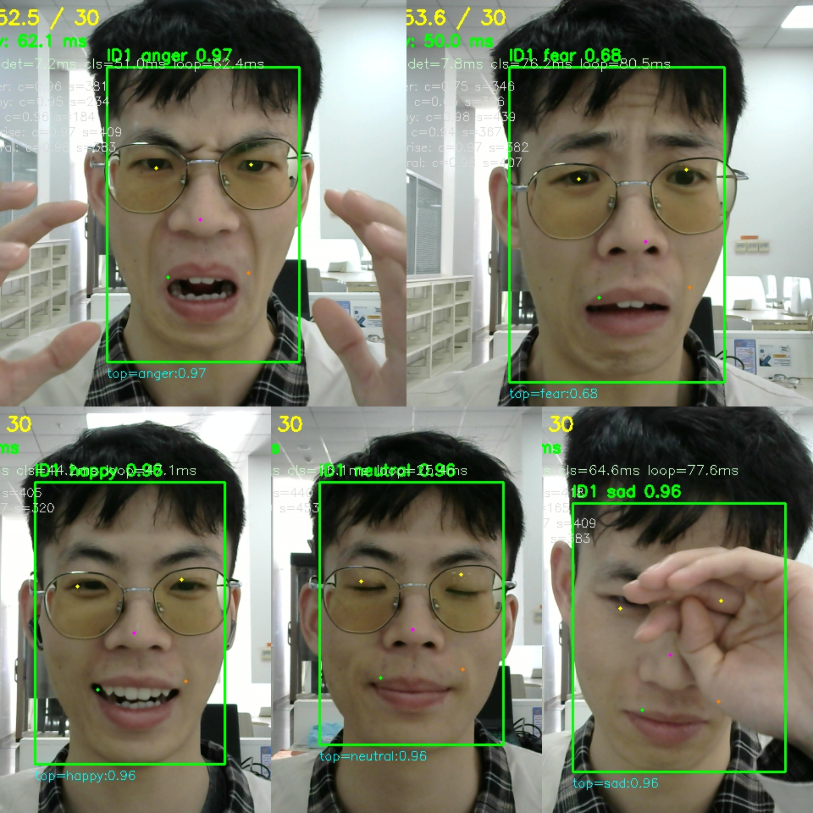
已完成工作：
系统实现与树莓派部署
部署实现
性能指标
已完成 PyTorch 模型向 TFLite 模型的转换，并部署到树莓派5平台，实现摄像头视频流下的实时表情识别。
系统整体帧率约为 40–60 FPS，YuNet 检测耗时低于 10 ms，表情分类耗时约 20–60 ms，满足基本实时应用需求。
运行效果
系统已实现 7 类表情的动态检测与可视化输出，
能够完成“检测—识别—显示”的完整闭环。
部署平台：Raspberry Pi 5 8GB

Slide 6
完成情况与当前进度
计划执行
已完成内容
后续重点
已完成需求分析、系统设计、模型训练、实验验证和部署实现等主体内容，毕业设计初稿已基本完成。
后续将继续完善结论、附录、格式细节及测试分析，并完成定稿、查重和答辩准备。
原计划基本无调整，整体进度符合中期检查要求。
起止日期 | 主要内容 | 预期结果
2. 2025.11.18–2025.12.31 | 搭环境、学原理、处理数据。 | 掌握主要算法与工具使用方法， 完成实验环境搭建与数据集准备工作。
3. 2026.01.01–2026.03.01 | 建模型、调参数、评估性能。 | 得到性能较为稳定的表情识别模型， 形成阶段性实验结果。
4. 2026.03.02–2026.04.10 | 加人脸检测，实现PC端实时识别。 | 完成 PC 端端到端系统， 实现基本功能并具备实时识别能力。
5. 2026.04.11–2026.05.15 | 移植树莓派、测试优化、 写论文初稿。 | 完成嵌入式部署与性能测试， 形成较完整的实验数据与初稿。

Slide 7
下一步工作&参考文献
[4] 李宏毅. 深度学习导论[M]. 北京: 机械工业出版社, 2022.
[5] Goodfellow I J, Erhan D, et al. Challenges in representation learning: A report on three machine learning contests[J]. Neural Networks, 2015, 64: 59-63.
[6] Howard A, Sandler M, et al. Searching for MobileNetV3[C]//2019 IEEE/CVF International Conference on Computer Vision. Seoul: IEEE, 2019: 1314-1324.
[7] Wu W, Peng H, et al. YuNet: A Tiny Millisecond-level Face Detector[J]. Machine Intelligence Research, 2023, 20(5): 656-665.
[8] Zhang K, Zhang Z, et al. Joint Face Detection and Alignment Using Multitask Cascaded Convolutional Networks[J]. IEEE Signal Processing Letters, 2016, 23(10): 1499-1503.
[9] 李军, 李明. 改进多尺度卷积神经网络的人脸表情识别研究[J]. 重庆邮电大学学报(自然科学版), 2022, 34(2): 201-207.
[10] 刘劲, 罗晓曙, 等. 权重推断与标签平滑的轻量级人脸表情识别[J]. 计算机工程与应用, 2024, 60(2): 77-83.
[11] Pascual A M, Valverde E C, et al. Light-FER: A Lightweight Facial Emotion Recognition System on Edge Devices[J]. Sensors, 2022, 22(23): 9524.
[12] 孙培源. 轻量级人脸表情识别神经网络研究[D]. 南京: 南京信息工程大学, 2025.
后续工作计划
完善结论与展望部分
补充附录与程序说明
统一毕业设计格式与图表规范
完成修改定稿、查重检测与答辩准备
参考文献
[1] Picard R W. Affective Computing[M]. Cambridge: The MIT Press, 1997.
[2] 刘洋. 基于轻量级网络的人脸表情识别研究[D]. 哈尔滨: 哈尔滨工业大学, 2023.
[3] 胡敏, 胡鹏远, 等. 基于面部运动单元和时序注意力的视频表情识别方法[J]. 计算机辅助设计与图形学学报, 2023, 35(1): 108-117.
[4] 李宏毅. 深度学习导论[M]. 北京: 机械工业出版社, 2022.

